Slide 1


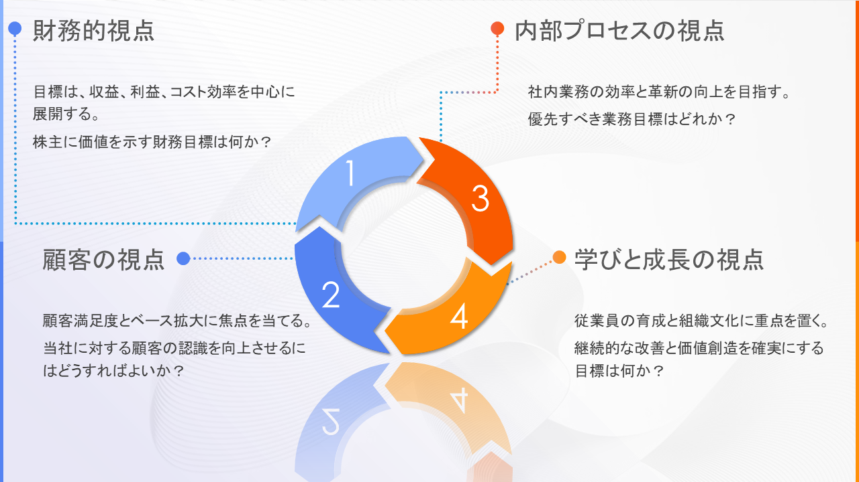
バランス スコアカード
4 つの視点テンプレート
このテンプレートを使うタイミング: このテンプレートを使用すると、バランス スコアカードの 4 つの視点を定義し、説明することができます。このツールから戦略的管理とパフォーマンス測定の構成要素を使用してチームを導くことができます。戦略会議、トレーニング セッション、進捗評価の参加者全員がこの鮮明なレイアウトを活用し、個人の役割がより広範な組織戦略にどのように一致しているかを理解するのに役立てることができます。
テンプレートの主な機能: このテンプレートは、バランス スコアカードの 4 つの中核領域を、すべての視点の統合を示す中心点の周りに鮮明な色とアイコンを使用して、視覚的に区分しています。各視点にガイドとなる質問や説明テキストを追加して、各ドメインが全体的な戦略に与える影響をより深く理解できるよう促すことができます。この構成では、組織のさまざまな部門が成功にどのように貢献しているかについて、包括的な議論を奨励します。

Slide 2
財務的視点
内部プロセスの視点
目標は、収益、利益、コスト効率を中心に展開する。
株主に価値を示す財務目標は何か？
社内業務の効率と革新の向上を目指す。
優先すべき業務目標はどれか？
1
1
3
3
顧客の視点
学びと成長の視点
2
2
4
4
顧客満足度とベース拡大に焦点を当てる。
当社に対する顧客の認識を向上させるにはどうすればよいか？
従業員の育成と組織文化に重点を置く。
継続的な改善と価値創造を確実にする目標は何か？

Slide 3
免責条項 Smartsheet がこの Web サイトに掲載している記事、テンプレート、または情報などは、あくまで参考としてご利用ください。Smartsheet は、情報の最新性および正確性の確保に努めますが、本 Web サイトまたは本 Web サイトに含まれる情報、記事、テンプレート、あるいは関連グラフィックに関する完全性、正確性、信頼性、適合性、または利用可能性について、明示または黙示のいかなる表明または保証も行いません。かかる情報に依拠して生じたいかなる結果についても Smartsheet は一切責任を負いませんので、各自の責任と判断のもとにご利用ください。

